Slide 1
第9章 直流电源

Slide 2
本章教学内容
9.1 整流滤波电路
9.2 稳压二极管稳压电路
9.3 串联型线性稳压电路
9.4 集成稳压电路
9.5 开关型稳压电路

Slide 3
本章概述
直流电源基本组成
本章将逐一介绍整流滤波电路、稳压二极管稳压电路、串联型线性稳压电路和开关型稳压电路的工作原理及应用。

Slide 4
9.1 整流滤波电路
在第5章中已介绍了常见的二极管整流电路，性能列于表9-1-1。
单相半波整流电路的输出电压脉动较大，变压器利用率低。
全波整流电路要求变压器有中间抽头，体积增大，而且在输出相同平均电压的情况下，整流二极管承受的最大反向电压最高。
桥式整流电路优势明显，它的输出平均电压高、脉动小，整流管所承受的最大反向电压低，因此，桥式整流电路得到了颇为广泛的应用。但是桥式整流不能实现交直流共地。

Slide 5
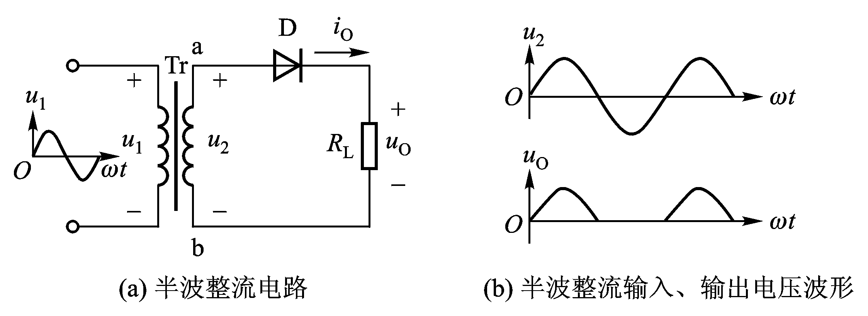
单相半波整流
U₀=0.45U₂

Slide 6
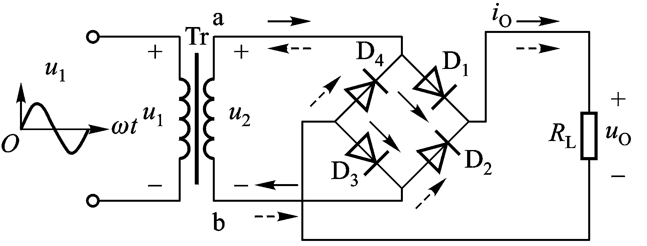
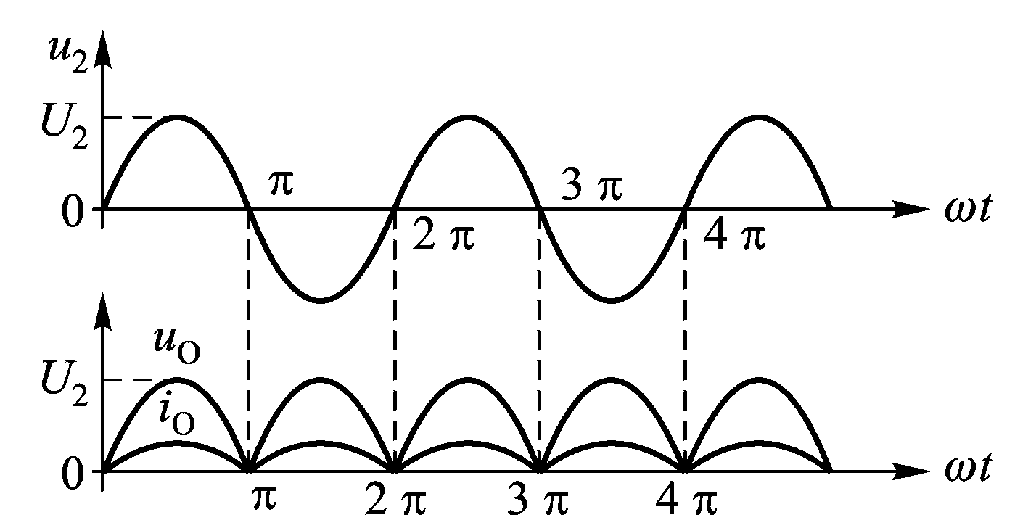
单相桥式整流
U₀=0.9U₂

Slide 7
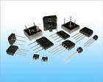
9.1 整流滤波电路
桥式整流电路使用二极管的数量相对较多，但目前已有现成的整流桥产品来代替4个分立元件，对外只有4个引出端，其中两端为单相交流电压输入端（标 “～”符号），另外两端是整流电压输出的正、负极（分别标 “+” “-”）

Slide 8
9.1.2 滤波电路
整流输出的单向脉动电压虽然没有极性的变化，但是，电压数值起伏较大，含有较大的交流成分。全波整流波形的傅里叶级数为
这种单向脉动直流电压除了直流成分，还含有大量的谐波成分，并不能向大多数电子设备提供可用的直流电压。滤波电路就是尽量滤除掉交流谐波分量，保留直流成分，得到较平稳的直流电压。因而大多数整流电路都加有电源滤波电路。常用的滤波电路有电容滤波、电感滤波和π型滤波。

Slide 9
9.1.2 滤波电路（续1）
电容滤波电路
电容滤波电路是依据电容两端电压不能突变的特性而工作的。
u₂
1、半波整流电容滤波
i_{D}
i_{o}
0
•
+
u₁
_
+
u₂
_
i_{C}
+
u_{o}
_
+
整流输出
R_{L}
C
•
0
u_{o}
u_{o}=u_{C}
0
t₁
t₂
t₃
t₄

Slide 10
9.1.2 滤波电路（续2）
i_{D}
i_{o}
u_{o}
•
u_{o}=u_{C}
+
u₁
_
+
u₂
_
i_{C}
+
u_{o}
_
+
0
R_{L}
t₁
t₂
t₃
t₄
C
•
当R_{L}= ∞ (空载）时，输出电压的平均值为：
随着负载的增加（R_{L}减小），放电加快，U_{o}也下降，带负载能力较差。
半波整流滤波电路负载电压平均值U_{o}近似为：
滤波电容用电解电容，电容器耐压应大于
二极管所承受的反向电压最大值为：

Slide 11
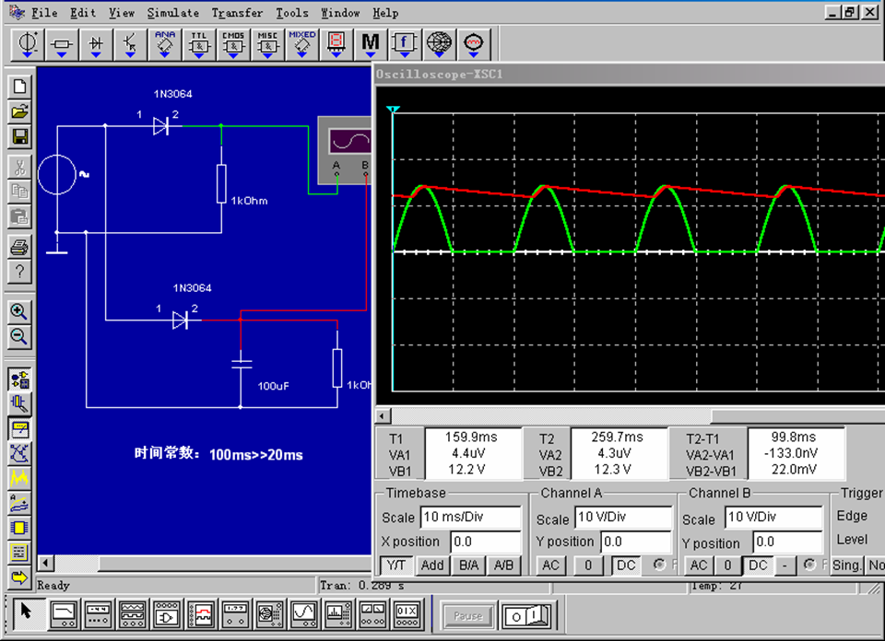
9.1.2 滤波电路（续3）
利用Multisim观察半波整流电容滤波工作波形

Slide 12
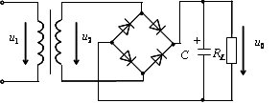
7.3 电源滤波电路（续4）
桥式全波整流电容滤波
负载电阻两端没有并联电容C时。输出电压波形为
负载电阻两端并联电容C后。且R_{L}C较大时，若忽略整流电路的内阻，输出电压波形变为
整流电路的脉动输出电流
u_{o}
u₀
ωt
ωt
O
0
只有整流电路输出电压大于u_{o}的时间区间，才有充电电流。因此整流电路的输出电流是脉冲波。
电容通过R_{L}放电，在整流电路电压小于电容电压时，二极管截止，整流电路不为电容充电，u_{o}会逐渐下降。

Slide 13
9.1.2 滤波电路（续5）
如果考虑整流电路内阻，电容充电时，电容电压滞后于u₂
R_{L}C越小，电容放电越快，输出电压越低。
整流电路的脉动输出电流
u_{o}
ωt
O

Slide 14
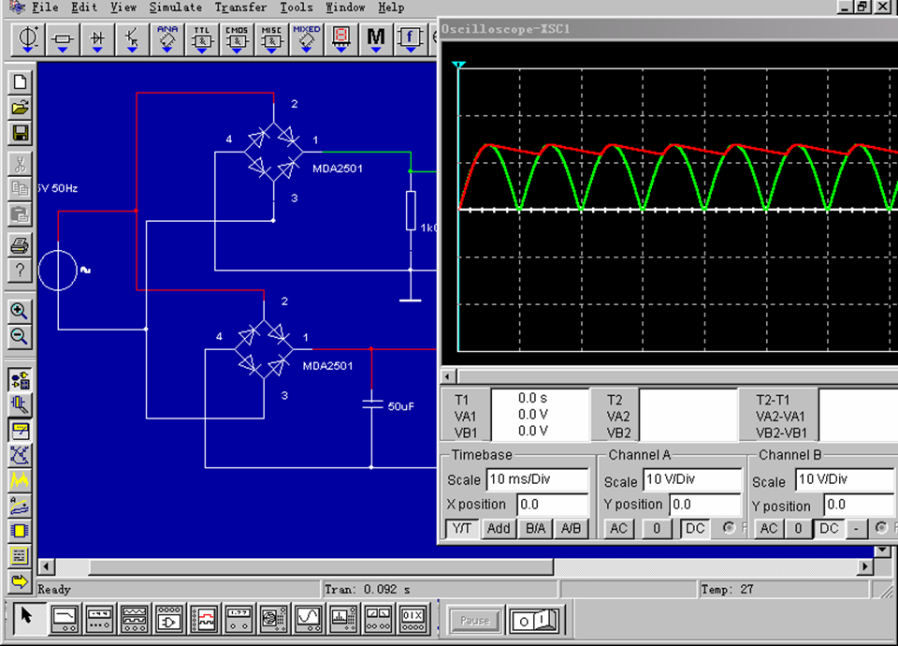
9.1.2 滤波电路（续6）
利用Multisim观察桥式全波整流电容滤波工作波形

Slide 15
9.1.2 滤波电路（续7）
电容滤波电路的特点：
(1) 输出电压U_{o}与时间常数R_{L}C有关
R_{L}C愈大→电容器放电愈慢→U_{o}(平均值)愈大，
一般取
(T 为电源电压的周期)
近似估算:半波整流U_{o}=1.0U₂ ；全波整流U_{o}=1.2U₂
(2) 流过二极管瞬时电流很大
R_{L}C越大→U_{o}越高,负载电流的平均值越大→整流二极管导电时间越短→I_{D}的峰值电流越大
选择整流二极管时，取
单相桥式整流电路带电容滤波后，二极管所受的最高反向电压同无电容滤波时一样, 仍然为

Slide 16
9.1.2 滤波电路（续8）
(3) 输出的直流电压平均值受负载的影响较大。
在空载（R_{L}=∞)和忽略二极管正向压降时， U_{o}=1.4U₂，随负载增加，U_{o}下降，外特性如图。
U_{o}
1.4U₂
电容滤波
0.9U₂
纯电阻负载
I_{L}
0
输出特性(外特性):
电容滤波电路适用于输出电压较高,负载电流较小且负载变动不大的场合。

Slide 17
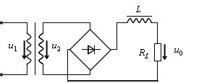
9.1.2 滤波电路（续9）
电感滤波
电路结构: 在桥式整流电路与负载间串入一电感 L 就构成了电感滤波电路。
（1）滤波原理
对直流分量( f=0)：X_{L}=0 相当于短路，电压大部分降 在R_{L}上。对谐波分量：f 越高， X_{L} 越大, 电压大部分降在X_{L} 上。因此，在输出端得到比较平滑的直流电压:
U_{o}=0.9U₂
（2）电感滤波的特点
整流管导电角较大，峰值电流很小，输出特性比较平坦，适用于低电压大电流(R_{L}较小)的场合。
缺点：电感铁心笨重，体积大，易引起电磁干扰。

Slide 18
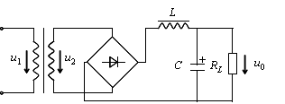
9.1.2 滤波电路（续10）
电感电容(LC)滤波
将电感滤波和电容滤波组合起来就构成电感电容滤波电路。
由于电感的存在，脉动电压的交流分量主要降落在电感上，而直流分量加在电容电阻的并联回路中，再进一步滤去交流分量，可以得到较为平直的直流输出电压。
这种滤波电路对于大、小负载均适合，主要用于要求输出电压脉动小的场合。

Slide 19
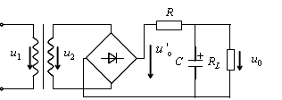
9.1.2 滤波电路（续11）
电阻电容(RC)滤波
由于电感线圈一般有铁心，体积大，重量重，制作和安装都不方便，又只适用于大电流场合，所以一般小功率和小电流的场合往往采用电阻电容滤波。
对直流分量而言，电容相当于开路，负载上的直流电压为
对于各次交流分量，只要电容取得足够大，就能获得比较理想的滤波效果。通常取

Slide 20
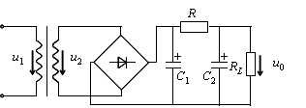
9.1.2 滤波电路（续12）
RC-π型滤波
RC-π 型滤波是在电容滤波的基础上，再增加了一级RC低通滤波电路，所以，滤波效果比电容滤波好。
由于电阻R 的存在，损 失了部分电压，输出直 流电压比电容滤波小， 所以电阻R 不能取得太 大（一般取100Ω左右）。
RC-π 型滤波输出电压直流分量：
采用半波整流电容滤波：
U_{o}≈1.0U
采用全波整流电容滤波：
U_{o}≈1.2U

Slide 21
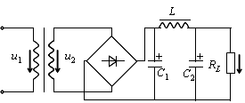
9.1.2 滤波电路（续13）
LC-π型滤波
LC-π 型滤波是在电容滤波的基础上，类似RC-π 型滤波再增加了一级LC低通滤波电路滤波效果比电容滤波好。
由于不存在电阻R 损失电压，输出直流电压比RC-π 型滤波大。
LC π 型滤波输出电压直流分量：
采用半波整流电容滤波：
U_{o}≈1.0U
采用全波整流电容滤波：
U_{o}≈1.2U

Slide 22
9.2 稳压二极管稳压电路
整流输出电压虽然经过滤波电路滤波，可以得到波动较小的直流输出电压，但是，如果输入交流电源电压发生波动，或负载电流发生变动（这种情况经常出现），输出的直流电压就可能产生变化。稳压电路的功能，就是在输入交流电源电压波动、负载变化时，使输出直流电压保持恒定。
稳压电路稳定输出直流电压的基本思想是：在输出直流电压时，在电路中设置一个吸收波动成分的元件（调整元件），当电源电压或负载波动时，调整元件将根据输出直流电压的变动情况，确定调整方向和大小，以保证输出的直流电压不发生变化。

Slide 23
9.2 稳压二极管稳压电路（续1）
稳压电源质量指标
输出电压
输入调整因数
输出电压变化量
电压调整率
稳压系数
输出电阻
温度系数

Slide 24
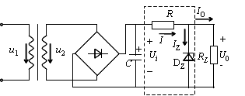
9.2 稳压二极管稳压电路（续2）
稳压二极管稳压电路
电路中设置了一个吸收电压波动成分的元件R（调整元件），当市电或负载波动时，调整元件上的电压进行相应调整，保证输出的直流电压不发生变化。
（1）电源电压波动
（2）负载变化

Slide 25
9.2 稳压二极管稳压电路（续3）
整流滤波输出电压被分成两部分：一部分是负载得到的直流输出电压U₀，另一部分则是降在调整元件上的电压U_{R。}
电路工作时，稳压管处于反向 击穿状态，电阻R中流过的电流一部分流入 稳压二极管形成稳压管电流I_{z}，另一部分则提供给负载电阻R_{L}，
如果电阻R取值太小，则稳压管中的电流将可能太大而损坏器件，所以，该电阻又称为限流电阻。
输出电压的数值直接由稳压管的参数确定(U_{z})。构造电路时要根据需要选择稳压管。

Slide 26
9.2 稳压二极管稳压电路（续4）
要使稳压二极管正常工作，则其电流必须在I_{Z} ~I_{ZM}之间。如果负载电流的变化范围为I_{Lm} ~ I_{LM，}电源电压波动使滤波输出电压 U₁的变化范围为U_{1min}~ U_{1max}
限流电阻的取值范围为
R 承受的最大可能电压
R 承受的最小可能电压
R 允许流过的最大电流
R 必须流过的最小电流
如果无法由此式确定限流电阻，则稳压管稳压电路将无法满足工作要求，必须更换稳压管或采用其他形式稳压电路。

Slide 27
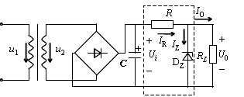
9.2 稳压二极管稳压电路（续5）
例：电路如图，已知U₁=30V，稳压管D_{Z}(2CW18)的稳定电压U_{Z}=10V，最小稳定电流I_{Zmin}=5mA，最大稳定电流I_{Zmax}= 20mA，负载电阻R_{L}=2kΩ。求当U₁变化±10%时，电阻R的取值范围？
输出电压
负载电流
整流滤波输出电压

Slide 28
9.2 稳压二极管稳压电路（续6）
电压可调的稳压二极管稳压电路
运算放大器直接由整流滤波电路供电（未稳压）

Slide 29
9.2 稳压二极管稳压电路（续7）
稳压二极管稳压电路虽然简单，但存在以下问题
稳压值只能由稳压管的型号决定，不能调节；
输出电流受I_{ZM}的限制，调节范围和数值都较小；
输出电阻R₀比较大，输出电压的稳定性较差。
稳压二极管稳压电路只能用在输出直流电压固定且负载电流不大的场合。在电子系统中，应用较为广泛的是串联型稳压器和开关型稳压器。

Slide 30
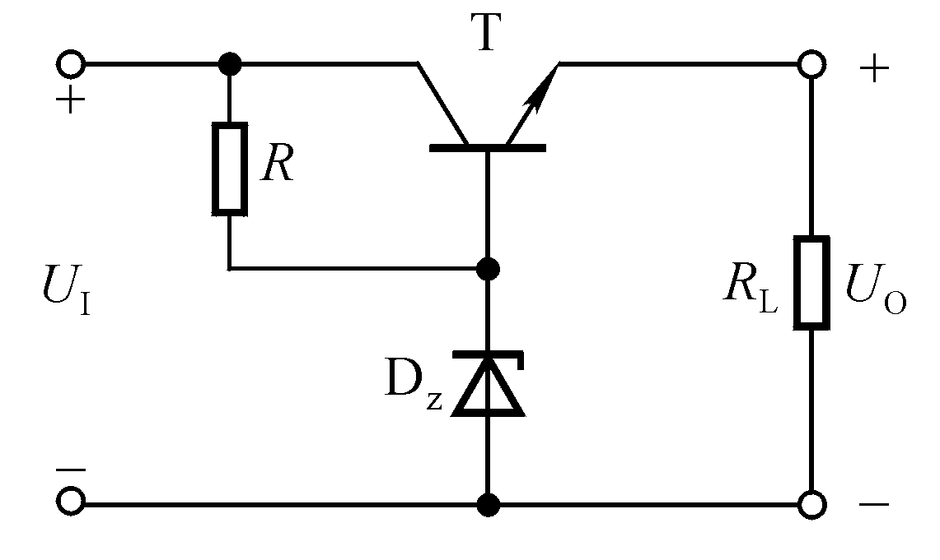
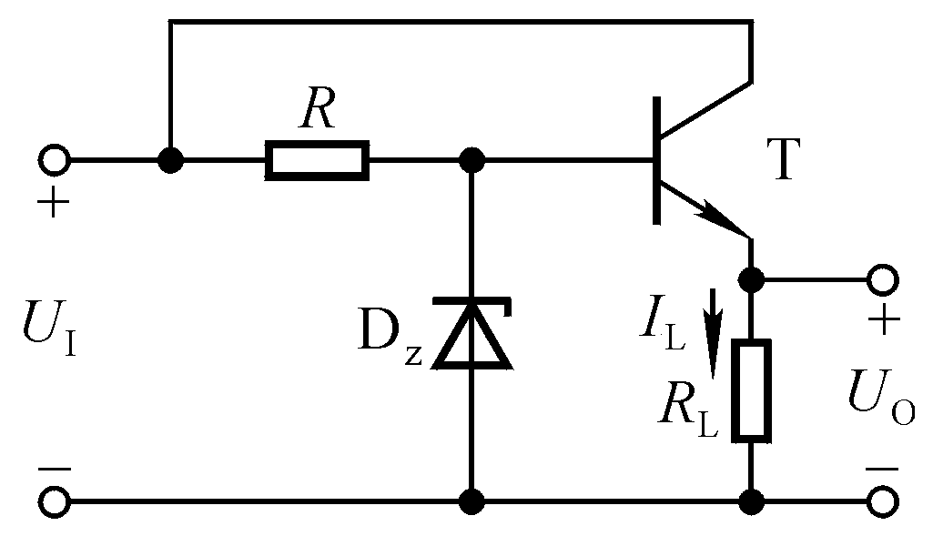
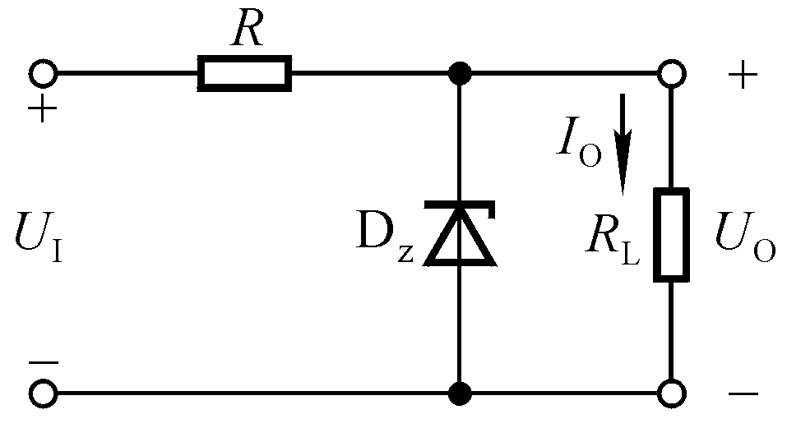
基本调整管稳压电路
为了使稳压管稳压电路输出大电流，需要加晶体管放大。
稳压原理：电路引入电压负反馈，稳定输出电压。
不管什么原因引起U_{O}变化，都将通过U_{CE}的调节使U_{O}稳定，故称晶体管为调整管。
若要提高电路的稳压性能，则应加深电路的负反馈，即提高放大电路的放大倍数。

Slide 31
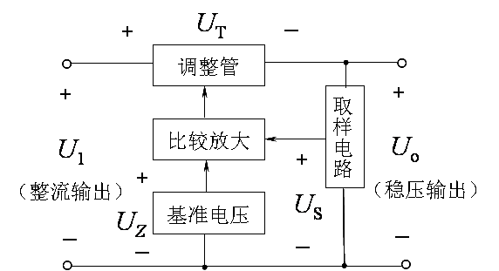
9.3 串联型线性稳压电路
串联型直流稳压器由调整管、取样电路、基准电压和比较放大器等几部分组成。

Slide 32
9.3 串联型线性稳压电路（续1）
基准电压U_{Z}由稳压二极管产生；
取样电路对输出直流电压进行取样，得到与输出电压成比例的取样电压U_{S}，取样电路常由电阻分压电路构成；
比较放大电路对取样电压和基准电压进行比较，输出控制信号控制调整管工作；
由比较放大电路控制调整管电压U_{T}，使输出电压与基准电压保持恒定的比例关系，达到稳定输出电压的目的。
U₁↑
稳压过程
U_{O}↑
U_{S}↑
U_{S}− U_{Z} ↑
U_{T}↑
R_{L}↑
↓U_{O}=U₁− U_{T}

Slide 33
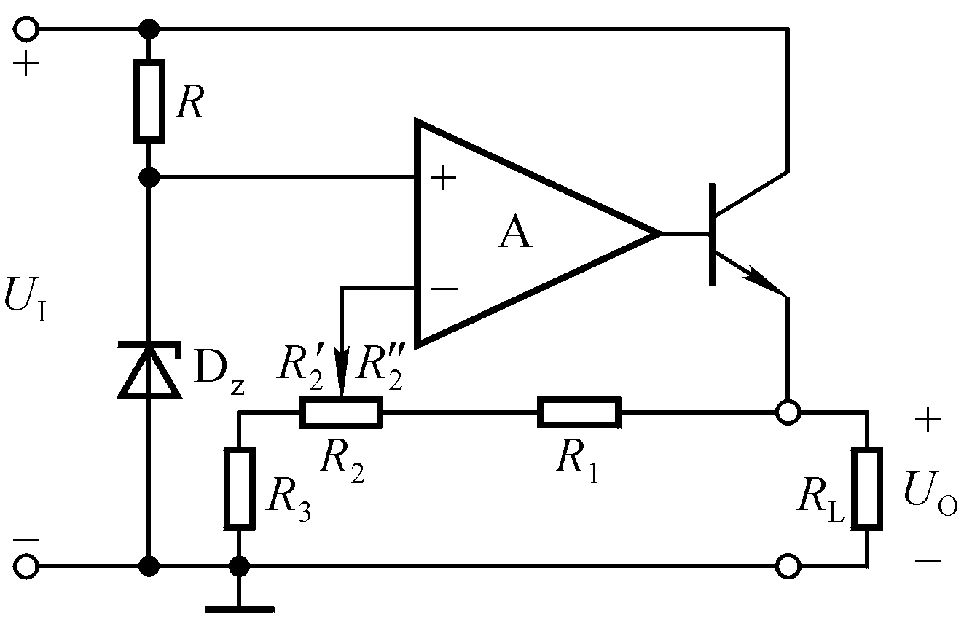
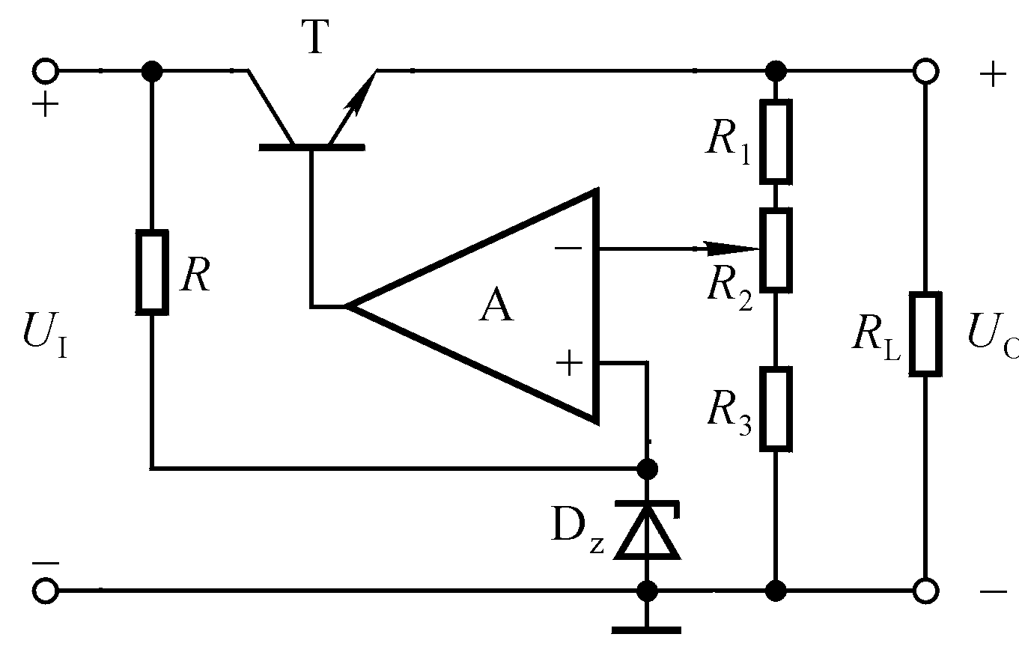
具有放大环节的串联型稳压电路
1. 稳压原理：若由于某种原因使U_{O}增大
则 U_{O}↑→ U_{N}↑→ U_{B}↓→ U_{O}↓
2. 输出电压的调节范围

Slide 34
串联型稳压电路的基本组成及其作用
比较放大
取样电阻
调整管：是电路的核心，U_{CE}随U_{I}和负载产生变化以稳定U_{O}。
调整管
基准电压
基准电压：是U_{O}的参考电压。
取样电阻： 对U_{O} 的取样，与基准电压共同决定U_{O} 。
比较放大：将U_{O} 的取样电压与基准电压比较后放大，决定电路的稳压性能。

Slide 35
串联型稳压电源中调整管的选择
根据极限参数I_{CM}、 U_{(BR)CEO}、P_{CM} 选择调整管！
应考虑电网电压的波动和负载电流的变化！
I_{Emax}＝I_{R1}＋I_{Lmax}≈ I_{Lmax}< I_{CM}
U_{CEmax}＝U_{Imax}－ U_{Omin} < U_{(BR)CEO}
P_{Tmax}＝ I_{Emax} U_{CEmax} < P_{CM}

Slide 36
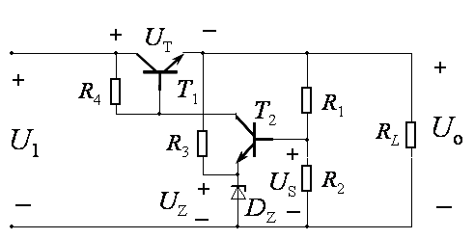
典型串联型线性稳压电路

Slide 37
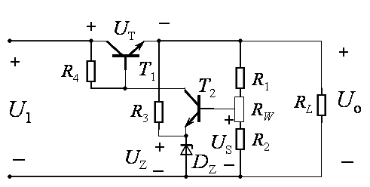
可调输出串联型直流稳压电路

Slide 38
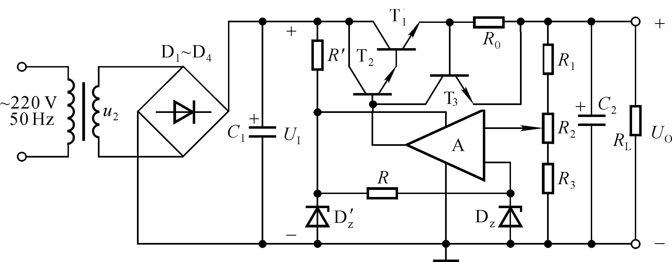
实用串联型稳压电源
输出电流取样电阻
限流型过流保护电路
1. 标出集成运放的同相输入端和反相输入端；
2. 电路由哪些部分组成？
3. U_{I}＝21V，R₁＝ R₂＝ R₃＝300Ω，U_{Z}＝6V， U_{CES}＝3V， U_{O}＝？
4. 如何选取R’和R？

Slide 39
实用串联型稳压电源
取样电流应大于调整管的穿透电流
5. 取样电阻的取值应大些还是小些，为什么？它们有上限值吗？
6. 若电路输出纹波电压很大，则其原因最大的可能性是什么？
电路可能产生了自激振荡

Slide 40
9.3 串联型线性稳压电路
为了保证调整管（参考第6章有关晶体管的内容）始终处于线性区，要求串联型稳压电路调整管上调整电压应不低于2~3V（最不利状况下），输出电流完全流过调整管，因此，调整管上消耗功率较大，在选用调整管时应充分考虑功率容量，同时要做好调整管的散热处理。
串联型稳压电路在小功率电子设备中得到广泛的应用，基于这种稳压电路的结构，已经推出了将稳压电路集成在一起的单片集成稳压电路。单片集成稳压电源具有体积小、可靠性高、使用灵活、价格低廉等优点。

Slide 41
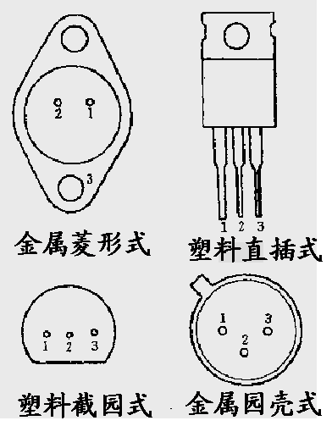
9.4 集成稳压电路
集成稳压电路
IN
OUT
W78xx
正电压输入
正电压输出
GND
IN
OUT
W79xx
负电压输入
负电压输出
GND
塑料截圆式
金属圆壳式

Slide 42
9.4 集成稳压电路（续1）
W7800、W7900系列三端集成稳压器引脚
封装
 | 金属封装 |  |  | 塑料封装
 | IN | GND | OUT | IN | GND | OUT
W7800 | 1 | 3 | 2 | 1 | 2 | 3
W78M00 | 1 | 3 | 2 | 1 | 2 | 3
W78L00 | 1 | 3 | 2 | 1 | 2 | 3
W7900 | 1 | 3 | 2 | 1 | 2 | 3
W79M00 | 1 | 3 | 2 | 1 | 2 | 3
W79L00 | 1 | 3 | 2 | 1 | 2 | 3
引脚
系列

Slide 43
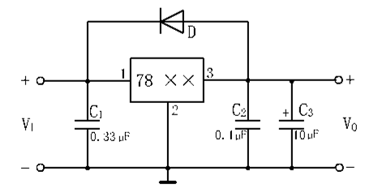
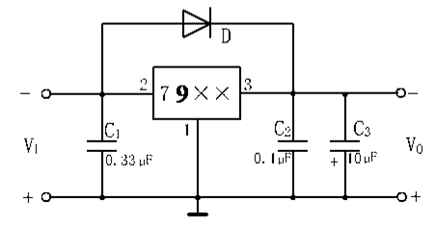
9.4 集成稳压电路（续2）
三端集成稳压器典型接法
无极性高频电容主要用于消除寄生振荡，必须在稳压器引脚根部连接。极性电容起输出电压进一步滤波作用。注意极性不能接反。
二极管用于保护稳压器，正常工作时，二极管反向偏置，处于截止状态，在错误连接情况下，二极管导通，保护稳压器。

Slide 44
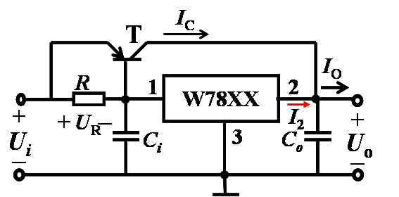
9.4 集成稳压电路（续3）
提高输出电压的电路
1
2
W78xx
固定输出电压:
U_{O}= U_{XX} + U_{Z}
U_{xx}
+
_
3
+
_
C_{i}
C_{O}
U_{O}
U_{i}
U_{Z}
提高输出电流的电路
I_{O}= I₂ + I_{C}
当 I_{O}较小时，U_{R}较小，T截止 ，I_{C}=0。
当 I_{O} > I_{OM}时，U_{R}较大，T导通 ，I_{O}=I_{OM} + I_{C}

Slide 45
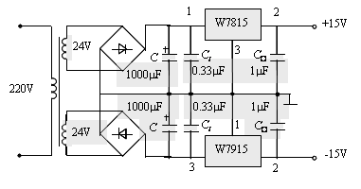
9.4 集成稳压电路（续4）
正、负电压同时输出的电路

Slide 46
9.4 集成稳压电路（续5）
输出电压可调的稳压电源
三端可调式集成稳压器，其三个接线端分别为输入端IN（U_{I}）、输出端OUT（U_{O}）和调节端ADJ (adjust)。
工作中LM117的I_{ADJ}=50mA，由于调整端电流I_{ADJ}<<输入电流I_{IN}，可以忽略，输出端和调节端之间形成1.25V的基准电压U_{REF}，该基准电压加在电阻R₁上，产生恒定电流，再流过输出电阻R₂，得到的输出电压为

Slide 47
9.4 集成稳压电路（续7）
同时输出可调正、负电压的稳压电路

Slide 48
9.5 开关型稳压电路
线性稳压电源结构简单，调节方便，输出电压稳定性强，纹波电压小。缺点是调整管工作在甲类状态，因而功耗大，效率低（20％～49％）；需加散热器，因而设备体积大，笨重，成本高。
若调整管工作在开关状态，则势必大大减小功耗，提高效率，开关型稳压电源的效率可达70％～95％。体积小，重量轻。适于固定的大负载电流、输出电压小范围调节的场合。

Slide 49
9.5 开关型稳压电路
开关型稳压器的调整管一般以10～100kHz的频率反复翻转于饱和区和截止区的开关工作状态，功耗很低，电源效率可以提高到80％～90％。
开关型稳压器能够得到低于或高于输入电压的输出电压，也能得到与输入电压相反极性的输出电压，还可以将开关脉冲信号通过高频变压器的多个次级绕组输出，经整流滤波后得到不同极性、数值的多个直流输出电压。
开关型稳压器体积小、重量轻，对电网电压的波动要求低。

Slide 50
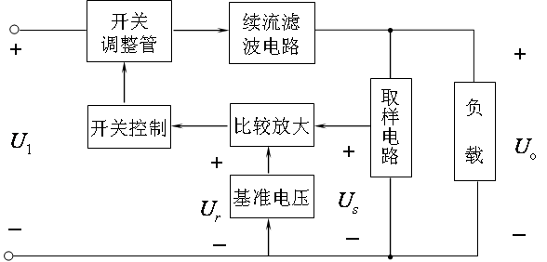
9.5.1 串联型开关稳压电路
开关型稳压器的基本结构
与串联线性稳压器相比，开关型稳压器增加了开关控制和续流滤波电路，调整管采用开关型晶体管。

Slide 51
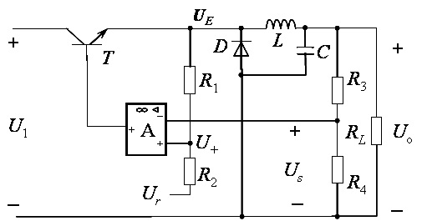
9.5.1 串联型开关稳压电路（续1）
开关型稳压器的原理电路
其中：T为工作在开关状态的调整元件。电感L、电容C和二极管D组成续流滤波环节。运算放大器A、电阻R₁、R₂与基准电压U_{r}构成的滞回比较器，电阻R₃、R₄构成取样电路。

Slide 52
9.5.1 串联型开关稳压电路（续2）
开关型稳压器的工作波形
上门限电压
下门限电压
输出电压的平均值

Slide 53
9.5.1 串联型开关稳压电路（续3）
开关型稳压器的稳压过程
U₁↑
U₁↓
↑ t_{on}
U_{O}↑
u₋↑
t_{on} ↓
↓u₋
↓ U_{O}
R_{L}↑
R_{L}↓
↓U_{O}
U_{O}↑

Slide 54
9.5.2 并联型开关稳压电路
串联开关型稳压电路的调整管与负载串联，输出电压总是小于输入电压，故称为降压型稳压电路。在实际应用中，还需要将输入直流电源经稳压电路转换成大于输入电压的稳定输出电压，称为升压型稳压电路。在这类电路中，开关管常与负载并联，故称之为并联开关型稳压电路。

Slide 55
9.5.2 并联型开关稳压电路（续1）
当u_{B}为高电平时，T饱和导通，i_{L}近似于线性增长；D因承受反向电压而截止，电容C向负载电阻放电，这时u_{L}=U_{I}。
显然，u_{B}为高电平时间越长（控制脉冲占空比K越大），电感电流增长得越大，储能越多。

Slide 56
9.5.2 并联型开关稳压电路（续1）
当u_{B}为低电平时，T截止，i_{L}近似于线性衰减，但方向不变，这时u_{L}为负，阻止i_{L}衰减，D因承受正向电压而导通，向电容C充电，这时u_{L}=U_{I}-U_{O}。
显然，电感电流越大，电容充电越多，输出电压越高。

Slide 57
9.5.2 并联型开关稳压电路（续1）
输出电压的平均值（直流分量）为
当u_{B}的周期不变时，改变占空比K，可以改变输出电压U_{O}的大小，而且占空比K愈大输出电压愈高。

Slide 58
9.5 开关型稳压电路
由于开关型稳压器的调整管工作于开关状态，输出的脉动较大，会产生尖峰干扰和谐波干扰。
因此，开关稳压电源的应用受到一定限制。
目前开关电源应用最多的领域是计算机电源。

